Slide 1
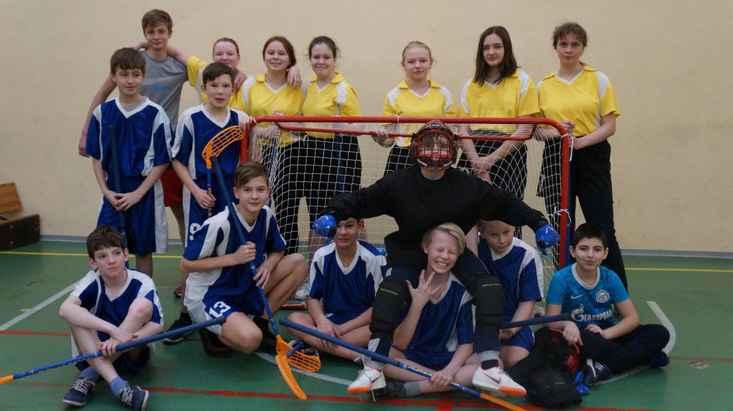

Slide 2
Школьный
спортивный клуб
«ПИОНЕР»
Ведет деятельность с сентября 2015 года.
За время работы клуб регулярно становился победителем и призером на муниципальном и областном уровнях.

Slide 3
Школьный
спортивный клуб
«ПИОНЕР»
Физкультурно- оздоровительное направление
Баскетбол
Флорбол
Чирлиндинг
Бадминтон

Slide 4
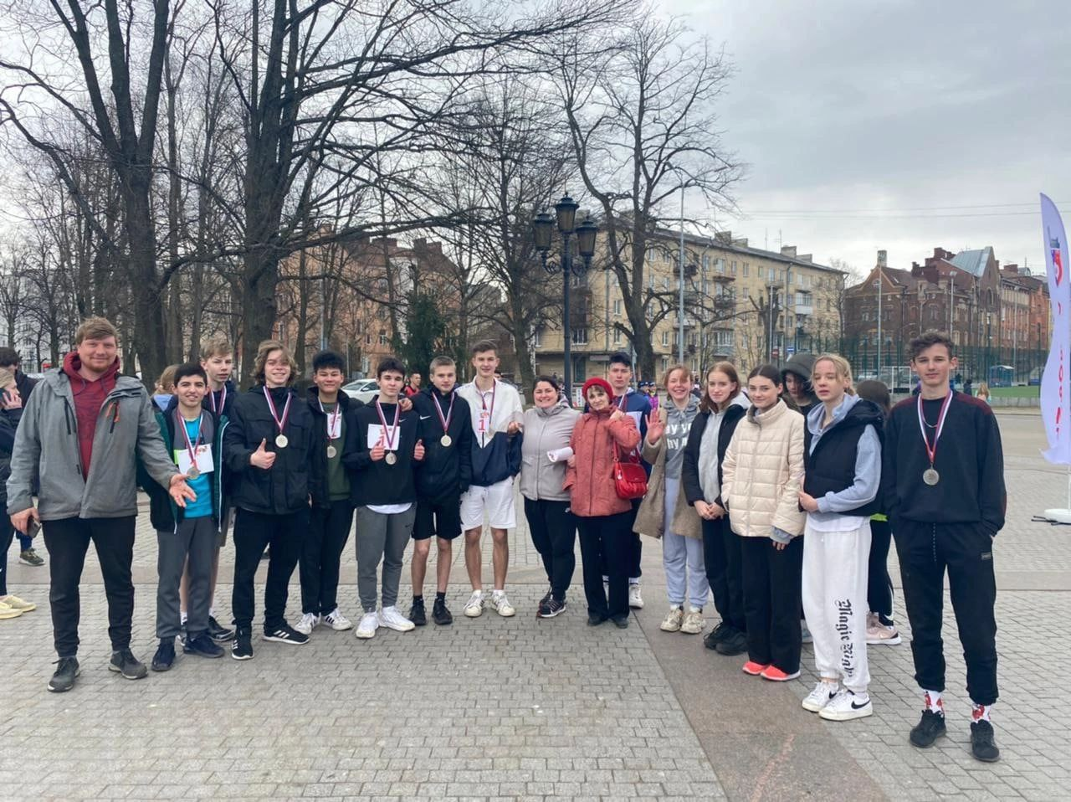
Физкультурно-оздоровительная
направленность

Slide 5
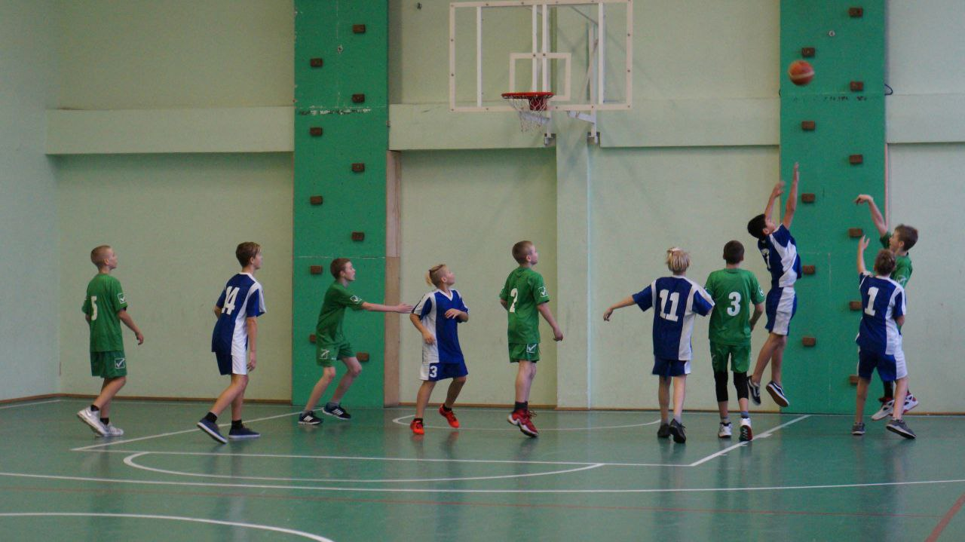
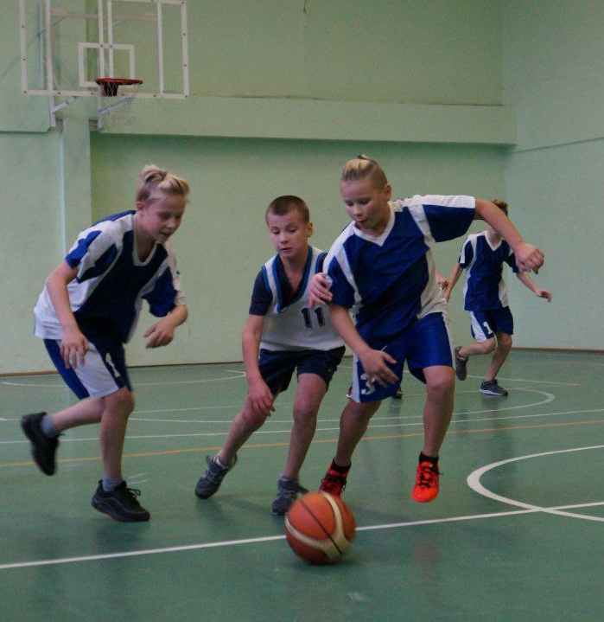
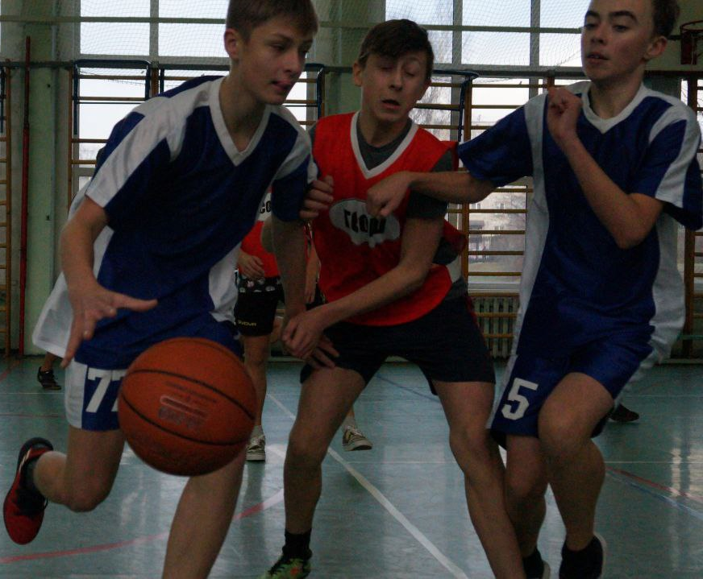
Баскетбол

Slide 6
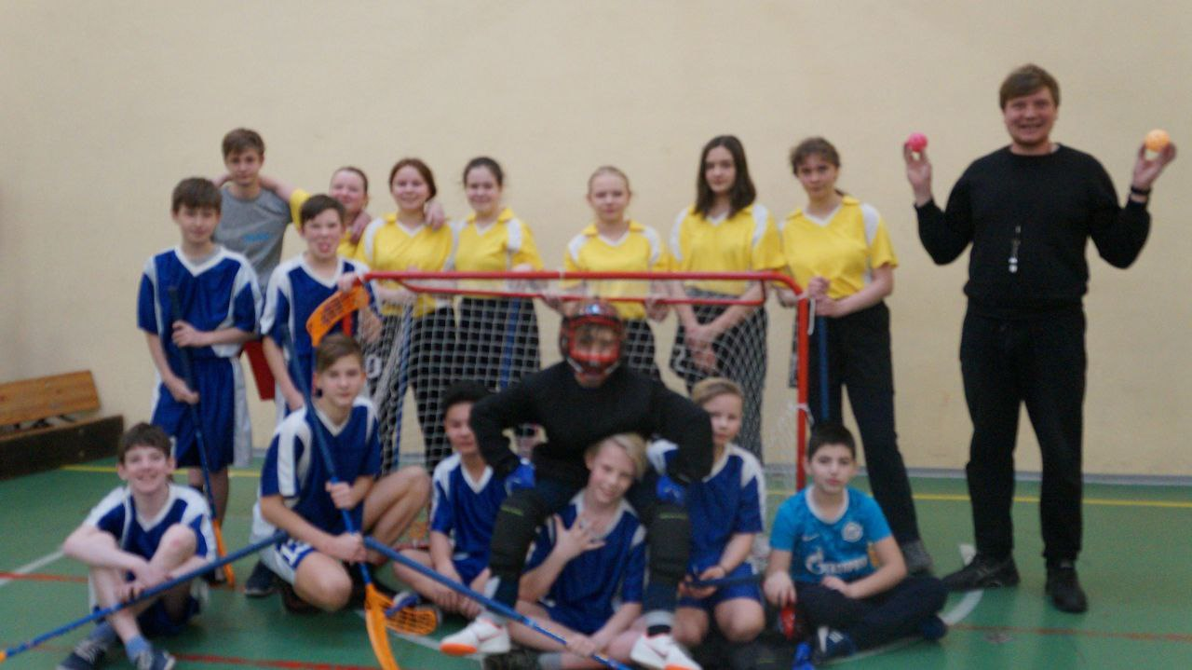
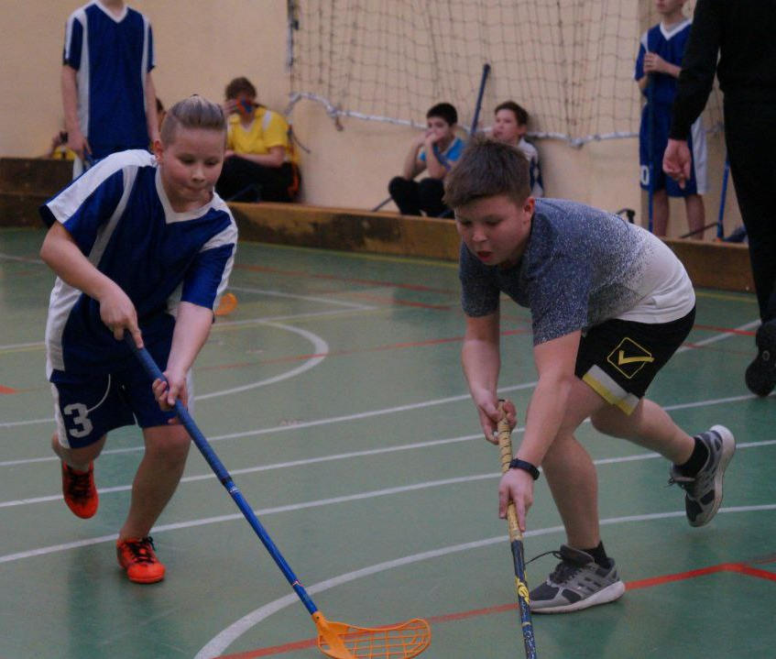
Флорбол

Slide 7
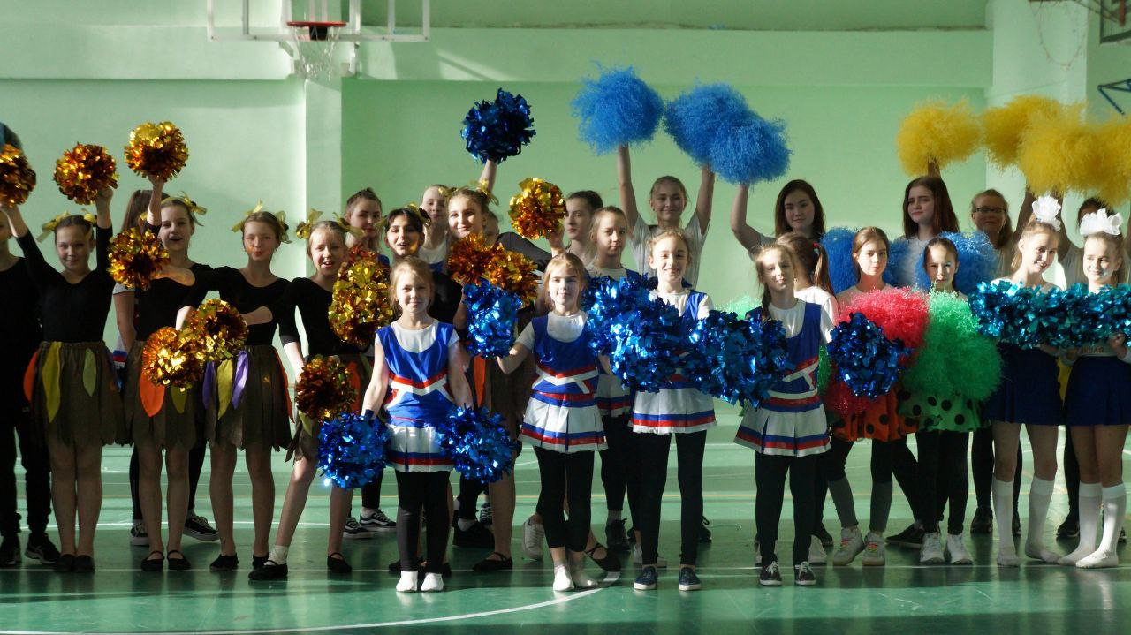
Чирлидинг

Slide 8
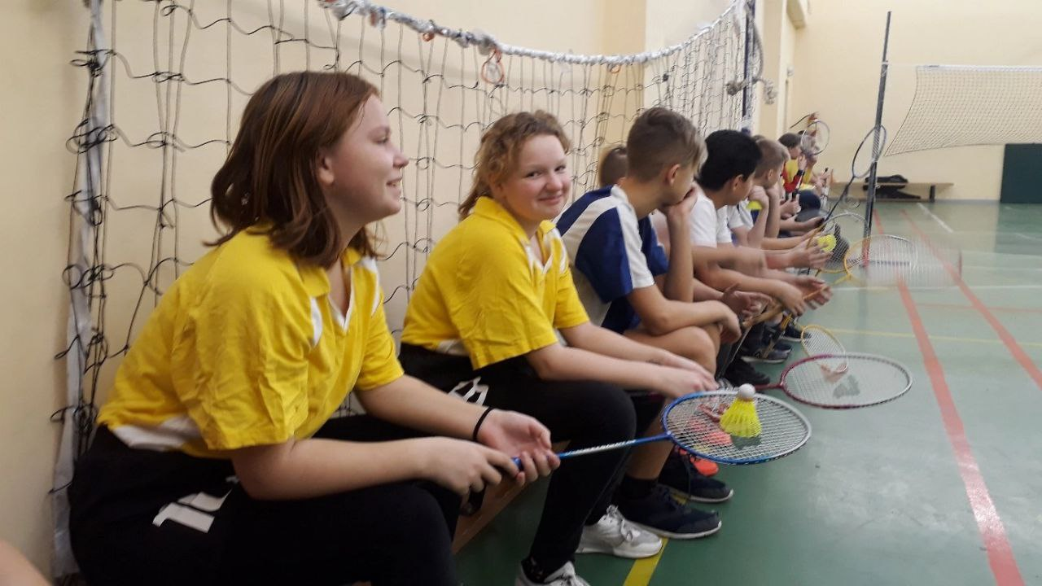
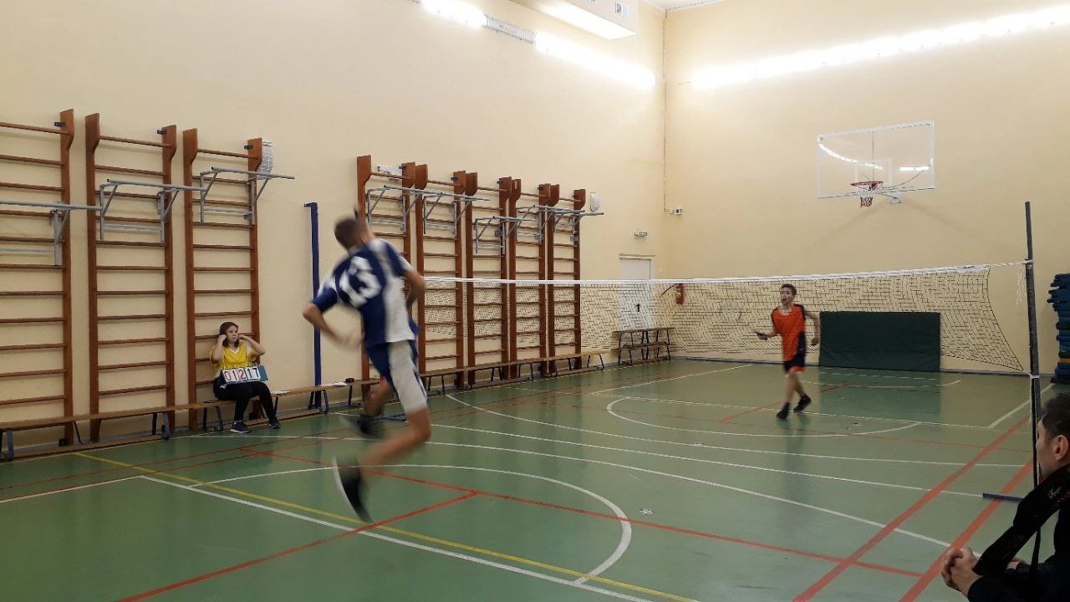
Бадминтон

Slide 9
Заголовок слайда
Нормативные документы клуба
Приказ о создании ШСК «ПИОНЕР»
Положение о школьном спортивном клубе «ПИОНЕР»
Устав школьного спортивного клуба «ПИИОНЕР»
План работы ШСК «ПИОНЕР»

Slide 10
Заголовок слайда
СТРУКТУРА УПРАВЛЕНИЯ КЛУБА
Учителя физической культуры
Директор
Руководитель клуба
Учащиеся
Члены клуба
школы

Slide 11
Заголовок слайда
Задачи работы ШСК
Организация физкультурно-спортивной работы в школе
Пропаганда здорового образа жизни
Профилактика асоциального поведения обучающихся

Slide 12
Спортивные секции, группы ОФП
Проведение внутришкольных и межшкольных спортивных мероприятий
ПРОПАГАНДА ФИЗИЧЕСКОЙ КУЛЬТУРЫ И СПОРТА
ФОРМЫ РАБОТЫ
Выполнение норм «ГТО»
УЧАСТИЕ В МУНИЦИПАЛЬНЫХ СОРЕВНОВАНИЯХ
ПРОВЕДЕНИЕ ФИЗКУЛЬТУРНЫХ ПРАЗДНИКОВ

Slide 13
Девиз и эмблема ШСК «ПИОНЕР»
Заголовок слайда

Slide 14
Спасибо
за внимание
Если хочешь стать умелым,
Ловким, быстрым, сильным, смелым,
Научись любить скакалки, вожжи, обручи и палки,
Никогда не унывай,
В цель снежками попадай.
В санках с горки быстро мчись
И на лыжи становись-
Вот здоровья в чём секрет.
Будь здоров! Физкульт- привет!

